Slide 1
1
1
1
一体式智能费用报销机器人
一体式智能费用报销机器人
队伍：浑水不摸鱼

Slide 2

团队信息
Team Information
队伍名称 Team Name：浑水不摸鱼
队伍成员 Team Member：熊俊宇 常吉 邓天雨 万梦竹 邓佳红
队伍口号 Team Slogan：浑水不摸鱼，我们不得虚
所在单位和部门/专业 Enterprise :重庆理工大学 会计学院
指导老师 adviser：程平

Slide 3
作品信息
Work Information
参赛作品：一体式智能费用报销机器人
作品应用场景 ：财务共享服务中心等
作品应用项目：企业日常费用报销、管理等
作品价值：实现企业日常费用报销环节自动化，提高80%的工作效率
作品亮点：多解决方案、普适性高，易推广、高性价比、高容错率

Slide 4
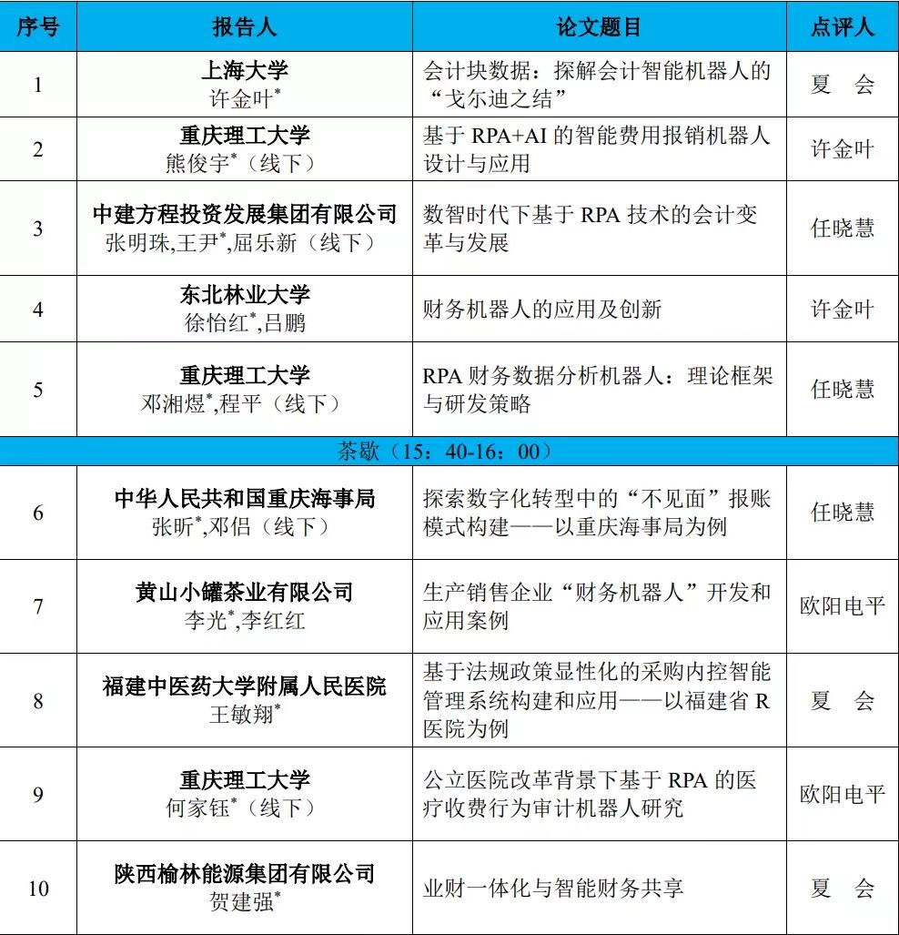
2021年以来，团队成员多次担任RPA培训指导教师，积极推广和宣传RPA技术，将RPA与会计、审计等进行结合，与企业建立合作，基于真实业务场景，开发RPA机器人。团队始终坚持“产学研”一体化，在指导教师程平的帮助下，智能费用报销机器人已在重庆市形成多个研究生科研课题项目，产出相关论文和书籍。团队正在以一己之力，助力RPA、AI与会计、审计深度融合。

Slide 5
01
方案背景介绍
02
自动化流程
目 录
03
活动说明
Contents
04
方案亮点
05
价值与收益

Slide 6
一、方案背景介绍Project Background
1. RPA发展现状
桌面级RPA软件
轻自动化RAP软件 自动化RPA软件 智能化RPA软件
目标：
目标：
目标：
目标：
实现桌面自动化操作
价值：
解决批量邮件处理，客户登记资料等，属于单个操作员的桌面级别处理
人机分工：
RPA辅助完成工作，仍以员工操作为主
驱动因素：
人力成本和产出倒挂
实现端到端自动化
价值：
实现更大范围流程创建，用户无需关注每个节点怎么具体实现，通过机器人引擎提供解决方案
驱动因素：
企业规模化发展，业务流程重构
实现软件规模应用
价值：
通过机器人中台进行客户识别及对机器人赋能
驱动因素：
企业集群化，规模化，数字化转型
进一步降低软件使用门槛
价值：
RPA进行技术集成
美国：商业模式更为成熟，更注重底层技术，核心能力很强
美国
中国：在积累技术的同时，更加注重用户需求和解决方案，在应用端更具爆发优势
中国
低价值
高价值

Slide 7
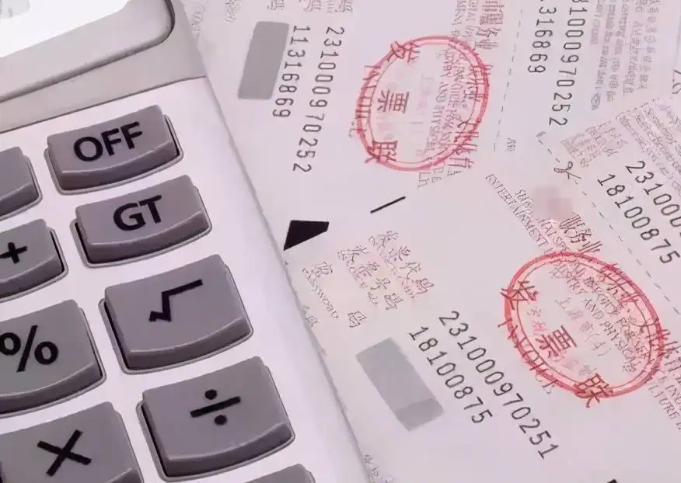
7
一、方案背景介绍Project Background
2. 费用报销现状
当今社会，伴随着大数据和自动化技术的浪潮，企业的竞争愈加激烈，价值增值需求变得更为迫切。团队进行调查发现，企业规模地不断扩大带来业务量剧增，各项费用的报销需求也随之增加，人工完成费用报销准确率低、成本高、工作繁琐等问题。面临大量耗时的发票报销工作，企业亟需运用RPA技术来提高稽核工作的效率，为企业价值增长保驾护航。

Slide 8







8
一、方案背景介绍Project Background
3.费用报销业务流程
开始
报销人员提交报销单和发票给财务人员
财务人员登录国税局网站，输入发票查验信息
是
查验
发票真伪
财务保存并提交凭证给审核人员
财务人员根据发票信息录入凭证相关信息
财务人员打开并登录精斗云系统
结束
否
财务人员返还给将发报销人员，并提示发票异常

Slide 9




9
一、方案背景介绍Project Background
4. 痛点分析
重复性高
工作量大
财务人员在处理每一张报销发票时都是识别、查验和生成凭证等重复性步骤。
一般企业中凭证工作的70%都是发票报销业务。
效率低，易出错
难以发挥员工价值
人工在输入发票查验信息和录入发票信息时，容易混淆出错且速度慢。
机械化、重复性的费用报销业务不仅容易导致员工焦虑，且属于非增值活动，难以给企业和员工带来价值。

Slide 10












10
二、自动化流程Automation Process
1. 机器人流程
开始
获取发票
否
判断是否存在未处理的发票
是
软件、变量初始化
根据不同的发票类别选择不同的预训练发票识别模板
使用Mage AI识别发票信息并写入不同的登记表
是
查验发票是否为真
登录精斗云财务平台
输入查验信息，使用自研验证码识别器识别条件验证码
打开国家税务总局发票查验平台
否
使用Mage AI
录入凭证信息
将相关信息
写入登记表
输出日志信息
全流程异常处理
结束
是
否
是否超过最大重试次数

Slide 11
11
二、自动化流程Automation Process
2. 验证码识别可选方案
01
百度AI接口
该接口是国家税务总局的发票查验接口，通过接口可直接跳过国家税务总局增值税发票查验平台直接查验发票。
优点：减少查验流程、提高查验效率和准确度
缺点：成本高，平均一张0.12元
02
超级鹰接口
该接口是第三方验证码打码平台接口，支持JPG、PNG等形式的图片形式，可以在平均1-3秒内识别各类验证码。
优点：识别准确度高
缺点：成本较高，平均一张0.1元
03
自研验证码识别器
团队自行研发，通过确定条件的颜色，然后在图片中寻找对于颜色并绘制轮廓，再将其他颜色腐蚀掉转换成黑白图片便于识别。同时还配备了滑块验证码和计算题验证码备用。
优点：几乎没有成本
缺点：未经过多场景大规模训练

Slide 12
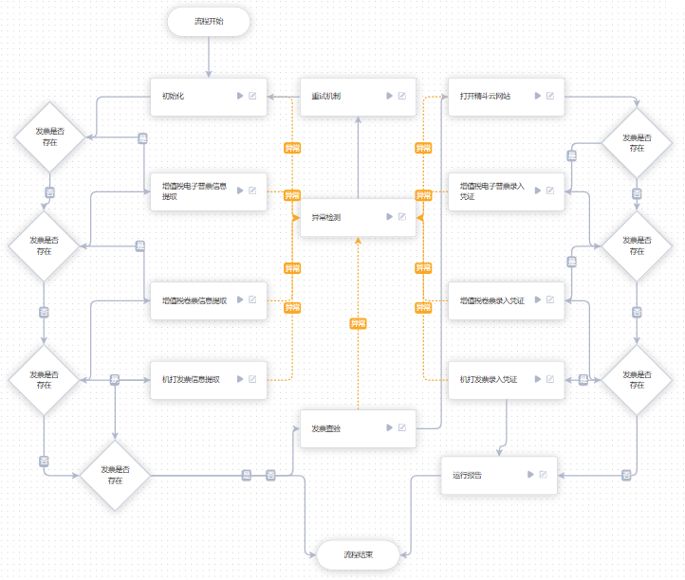
12
二、自动化流程Automation Process
3. 方案实现

Slide 13
三、活动说明Robot Orchestrator and Management
1. 机器人活动事项
初始化活动
获取Windows凭据、日志初始化、程序初始化和文件初始化
Mage AI识别
识别多种类型发票，如：常见的增值税普票、增值税卷票和机打发票等
发票查验
登录国税局网站、输入查验信息、获取验证码图片、识别验证码和获取查验结果
凭证生成
登录金蝶精斗云网站、Mage AI信息提取和凭证录入
生成发票数量，发票查验情况等
报告生成

Slide 14
三、活动说明Robot Orchestrator and Management
2. 异常情况说明
在机器人的多个流程块中存在多个关键流程步骤，在这些步骤出错时自动进入重试机制和异常处理机制，机器人判断是否超过最大重试次数，如果没有则流程不中断且重新运行报错流程，反之则异常处理机制将捕捉报错信息并发送给相关维护人员。
步骤 | 关键流程步骤的简短说明 | 操作人 | 异常处理
1 | 获取Windows凭据 | 机器人 | 重新获取，超次后发送错误报告
2 | 获取文件夹中的发票路径 | 机器人 | 重新获取，超次后发送错误报告
3 | Mage AI识别各类发票信息 | 机器人 | 重新获取，超次后发送错误报告
4 | 打开国税局发票查验网站 | 机器人 | 重新获取，超次后发送错误报告
5 | 自研验证码识别器识别验证码 | 机器人 | 重新获取，超次后发送错误报告
6 | 打开精斗云网站进入凭证信息录入页面 | 机器人 | 重新获取，超次后发送错误报告
7 | Mage AI信息抽取生成凭证 | 机器人 | 重新获取，超次后发送错误报告

Slide 15
四、方案亮点Project Highlights
①多解决方案
②普适性强，易推广
根据企业成本效益的选择，可提供3种项目解决方案，为不同条件的企业提供多种选择。
该机器人具备较为通用的业务流程，可广泛应用于不同行业集团公司的财务共享中心。
③技术创新
④高容错率
自主研发验证码识别器，成本低，可快速识别颜色条件验证码，为应对验证码的变动还配备有滑块、计算题等验证码识别器备选。
整个流程中设置了多处异常检测活动，保证机器人运行过程中不易被中断，能够流畅、完整地运行。

Slide 16


报销业务是每个公司都会面临的问题，但市场上难以找到一款全覆盖性的产品，究其原因在于普适性不强，我们增加了发票的种类，提出了多套不同规模和类型公司可适用的解决方案，所以不仅仅是一个通用性的机器人，更是一套具有普适性的方案。
模式创新
自主研发验证码识别器，可根据网页给出的颜色条件在验证码中找到相关颜色并构建轮廓，再将其他颜色腐蚀掉，然后将验证码换成黑白便于识别，为应对网页验证码类型的变化，还配备有常用的滑块验证码和计算题验证码等识别器备选。
技术创新

Slide 17
五、方案价值与收益Solution Value and Revenue
降低工作量、提高效率、准确率
效率提升5倍，正确率99%
机器人带来的收益大于程序开发的成本
长期以来可提升企业效益
开发周期较短，可在规定时间内完成
在选定的业务流程实现自动化之后，业务流程所有者期望的业务目标和收益为：
➢ 将每个项目的处理时间减少80％。在ASIS状态下处理发票的时间为5分钟。
➢ 便于管控——可录屏发票报销过程中的全流程活动
➢ 规范业务流程——全流程标准化运行
➢ 便于维护——异常检测和重试机制能最大程度减少维护
➢ 提升报销效率——人的工作量2小时，机器人的工作量仅为0.4小时，人工时间是机器工作时间的五倍，提高工作效率。

